Slide 1
Линейные алгоритмы на языке программирования Паскаль

Slide 2
Линейный алгоритм
Линейным называется алгоритм, в котором команды выполняются последовательно друг за другом.
Для написания простых программ на паскале разберем основные правила записи кода, основные команды и операторы Паскаль

Slide 3
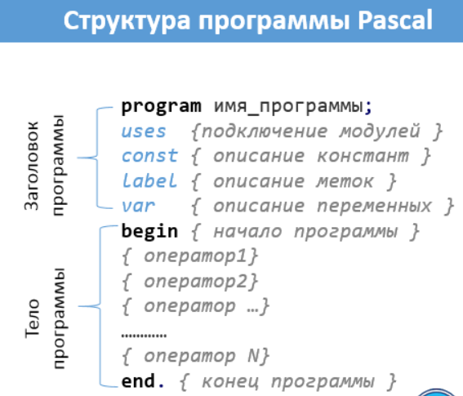
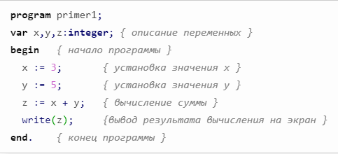
Структура программы на языке Паскаль
Ниже приведен код программы, которая вычисляет сумму двух чисел и выводит ее на экран.

Slide 4
Заголовок программы
Текст программы начинается со слова program. После него записывается имя программы. Данная строка носит информативный характер и ее можно не писать
Раздел подключения модулей начинается со служебного слова uses, за которым следует список имен модулей, перечисляемых через запятую. Раздел описаний может включать разделы описания переменных, констант, меток, типов, процедур и функций, которые следуют друг за другом в произвольном порядке. Раздел подключения модулей и раздел описаний меток, констант и др. могут отсутствовать

Slide 5
Раздел описания переменных
Раздел программы, обозначенный служебным словом var, содержит описание переменных с указанием их типов. Они используются для хранения исходных данных, результатов вычисления и промежуточных результатов.
Комментарии в программе можно записывать внутри фигурных скобок. Они игнорируются во время выполнения программы.
В нашем примере переменные с именами X и Y используются для хранения исходных данных. Переменная с именем Z используется для хранения результата вычислений.

Slide 6
Раздел описания переменных
Имя переменной может записываться большими или маленькими латинскими буквами. Имя может содержать цифры, знак подчеркивания и не должно начинаться с цифры. Прописные и строчные символы считаются одинаковыми. В качестве имени нельзя использовать служебное слово языка Pascal.
Переменные одного типа можно указать в одной строке через запятую. После ставится двоеточие и указывается тип, к которому принадлежат переменные. Тип определяет допустимый диапазон значений. Принадлежность переменной к типу integer означает, что она может хранить только целые числа. Если требуется хранить действительные (дробные) числа, тогда используется тип real.

Slide 7
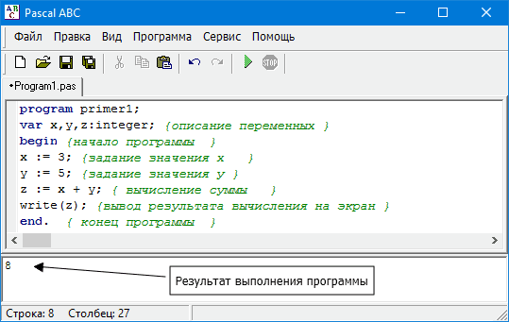
Тело программы
Все что находится между служебными словами Begin и end — тело программы. Оператор присваивания значений переменным имеет следующую структуру: переменная := выражение
Значок : = (двоеточие, равно) читается как «присвоить».Умножение обозначается символом * (звездочка), деление — символом / (слеш).
Вывод результата выполняет команда write или print
Каждая строка содержащая команду на языке Паскаль обязательно заканчивается символом «точка с запятой«.

Slide 8
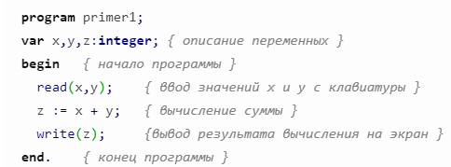
Команды в Паскаль для ввода и вывода данных
Команда ReadВ первом примере мы присвоили значения переменным непосредственно в тексте программы. Но так как программа пишется для решения множества однотипных задач, то удобнее задавать значения переменным во время ее работы. Для этого применяется команда read, которая позволяет ввести текстовые или числовые данные с клавиатуры.

Slide 9
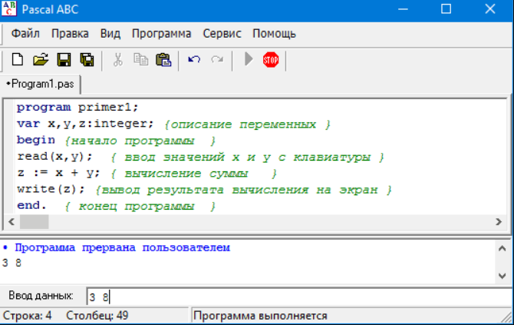
Теперь ввод значений переменных Х и У будет осуществляться по запросу работающей программы. В этот момент нужно будет с клавиатуры ввести два числа через пробел и нажать клавишу Enter, чтобы продолжить выполнение программы. При работающей программе в системе программирования PascalABC появится строка ввода данных. Там и пишутся значения переменных.

Slide 10
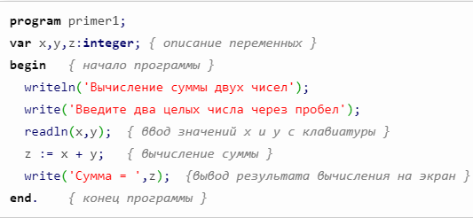
Команда Write
В предыдущем примере, при работе программы, не совсем понятно, что нужно вводить и что за числа появляются на экране по завершению работы программы. Поэтому изменим код программы, чтобы у нее появился минимальный пользовательский интерфейс. Для этого задействуем уже знакомую нам команду Write.

Slide 11
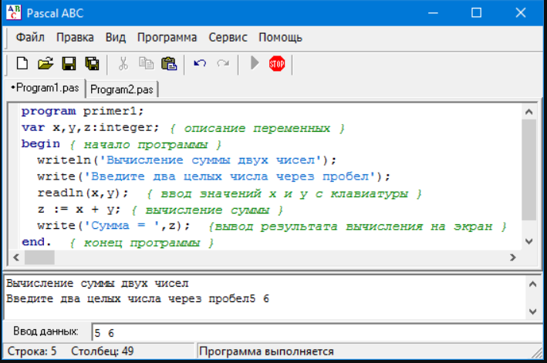
Теперь посмотрите, как добавленные строки повлияли на работу программы.
У нас появились подсказки. Посмотрите на команду write. В качестве ее аргумента был использован текст, заключенный в апострофы. И еще, появилось окончание ln у оператора write. Именно оно заставляет последующий вывод информации делать с новой строки. Это же окончание можно использовать совместно с оператором read.

Slide 12
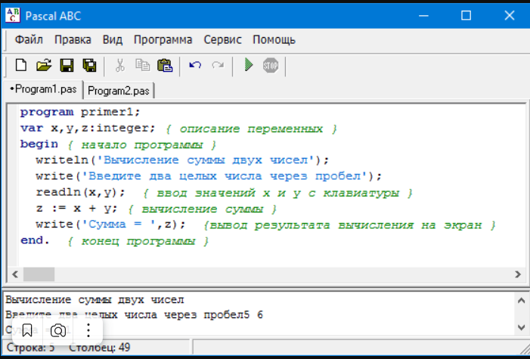
Readln и Writeln в паскале — это модифицированные команды Read и Write. В командах добавлено окончание ln (line new — новая строка). Такая форма операторов делает последующий вывод информации, при работе программы, с новой строки.

Slide 13
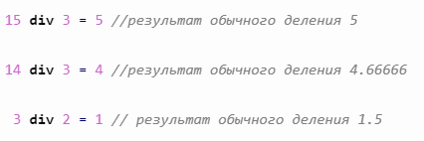
Операции с целыми числами (mod div) и стандартные функции
Операции с целыми числами ( mod div )Над целыми числами В PascalABC можно проводить не только простые арифметические операции (сложение, вычитание, деление и умножение). Есть еще две: деление нацело (обозначается div) и деление с остатком (mod). Рассмотрим их применение на примерах
Деление нацело ( div )Целочисленное деление — это деление, при котором одно целое число делится на другое целое число.
Результатом является целая часть их частного.Результатом операции является целое число, полученное в результате деления, а точнее — целая часть результата деления.

Slide 14
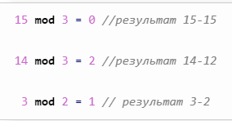
Остаток от деления
Деление с остатком — это деление одного числа на другое, при котором остаток не равен нулю. 16: 7 = 2 (ост. 2) 23: 8 = 2 (ост. 7)
Результатом операции является целое число — разность делимого числа и ближайшего к нему меньшего или равного целого числа, которое делится нацело на делитель.
Важно! Операции div и mod применяются только к целым числам.
Операцию mod используют для определения кратности чисел, то есть делимости на какое-нибудь число нацело. Например, что числа 2, 6, 12, 24 кратны двум (чётные числа). Получается, что все числа не кратные двум — нечётные. Или числа 5,10,15,20 кратны 5.

Slide 15
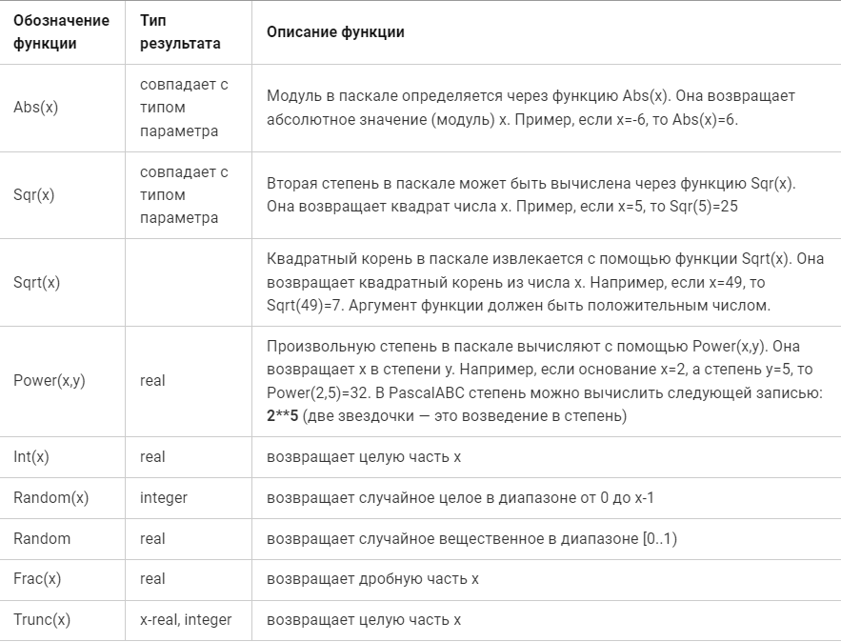
Стандартные функции PascalABC

Slide 16
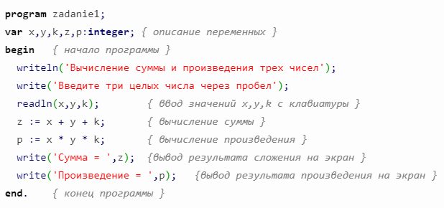
Задание 1. Модифицировать программу так, чтобы она вычисляла и выводила на экран сумму и произведение трех целых чисел.

Slide 17
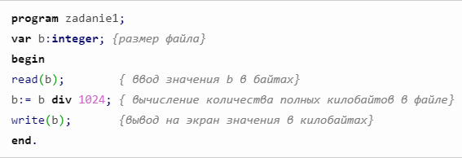
Задание 2. Дан размер файла в байтах. Используя операцию деления нацело, найти количество полных килобайтов, которые занимает данный файл (1 килобайт = 1024 байта).

Slide 18
Задание 3. Дана длина ребра куба а. Найти объем куба V=a3 и площадь его поверхности S=6a2.
Задание 4. Дано трехзначное число k. Найдите сумму его цифр S.
Задание 4. Вычислите значение выражения y=5x^7-4x^2+3
Задание 5. Введите значения для двух переменных. Обменяйте их значения, используя третью (буферную) переменную

Slide 19
https://docs.google.com/forms/d/e/1FAIpQLSe3pqJVqRf450cKA7lVlyogqFsjX_9T-1LTBSLbbXI001o6dA/viewform?usp=sf_link
Тестирование

